Slide 1
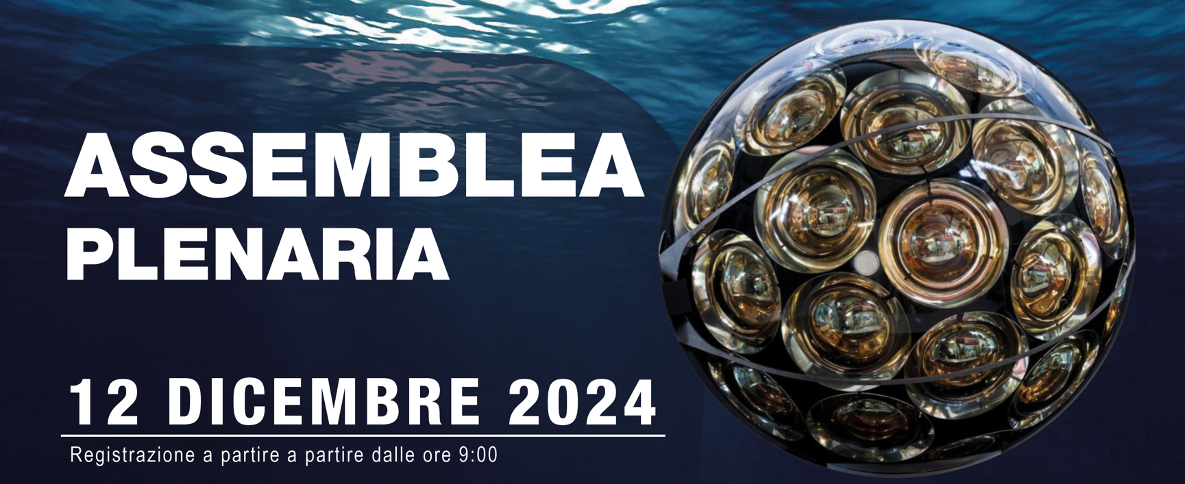
KM3NeT4RR
Missione 4 • Istruzione e Ricerca

Slide 2
BUDGET DI PROGETTO KM3NeT4RR PER WORKPACKAGE (in €)
Fonte: Decreto di ammissione al finanziamento 123 del 21-06-2022
Missione 4 • Istruzione e Ricerca
Missione 4 • Istruzione e Ricerca

Slide 3
BUDGET DI PROGETTO KM3NeT4RR PER PARTNER E UO (in €)
Fonte: Decreto di ammissione al finanziamento 123 del 21-06-2022
Missione 4 • Istruzione e Ricerca
Missione 4 • Istruzione e Ricerca

Slide 4
IMPORTO TOTALE RENDICONTATO NEI PRIMI 12 BIMESTRI* (in €)
*Gli importi dei primi 10 Bimestri sono completi, mentre quelli dei Bimestri n.11 e n.12 devono ancora essere integrati con altre spese da rendicontare in piattaforma
Missione 4 • Istruzione e Ricerca
Missione 4 • Istruzione e Ricerca

Slide 5
IMPORTO RENDICONTATO NEI PRIMI 12 BIMESTRI* PER VOCE DI COSTO (in €)
*Gli importi dei primi 10 Bimestri sono completi, mentre quelli dei Bimestri n.11 e n.12 devono ancora essere integrati con altre spese da rendicontare in piattaforma
Missione 4 • Istruzione e Ricerca
Missione 4 • Istruzione e Ricerca

Slide 6
IMPORTI RENDICONTATI* PER PERSONALE TD E PHD (in €)
58,7%
*Gli importi dei primi 10 Bimestri sono completi, mentre quelli dei Bimestri n.11 e n.12 devono ancora essere integrati con altre spese da rendicontare in piattaforma
Missione 4 • Istruzione e Ricerca
Missione 4 • Istruzione e Ricerca

Slide 7
IMPORTI RENDICONTATI* PER STRUM.NE SCIENTIFICA E OPERE CIVILI (in €)
58,5%
*Gli importi dei primi 10 Bimestri sono completi, mentre quelli dei Bimestri n.11 e n.12 devono ancora essere integrati con altre spese da rendicontare in piattaforma
Missione 4 • Istruzione e Ricerca
Missione 4 • Istruzione e Ricerca

Slide 8
NUMERO DI ID DI SPESA RENDICONTATA NEI PRIMI 12 BIMESTRI*
Valore medio per personale TD e PHD: €4,3k
Valore medio per strumentazione scientifica e opere civili: €158,7k
*I valori riferiti ai primi 10 Bimestri sono definitivi, mentre quelli dei Bimestri n.11 e n.12 devono ancora essere integrati con altri ID di spesa da rendicontare in piattaforma
Missione 4 • Istruzione e Ricerca
Missione 4 • Istruzione e Ricerca

